Slide 1
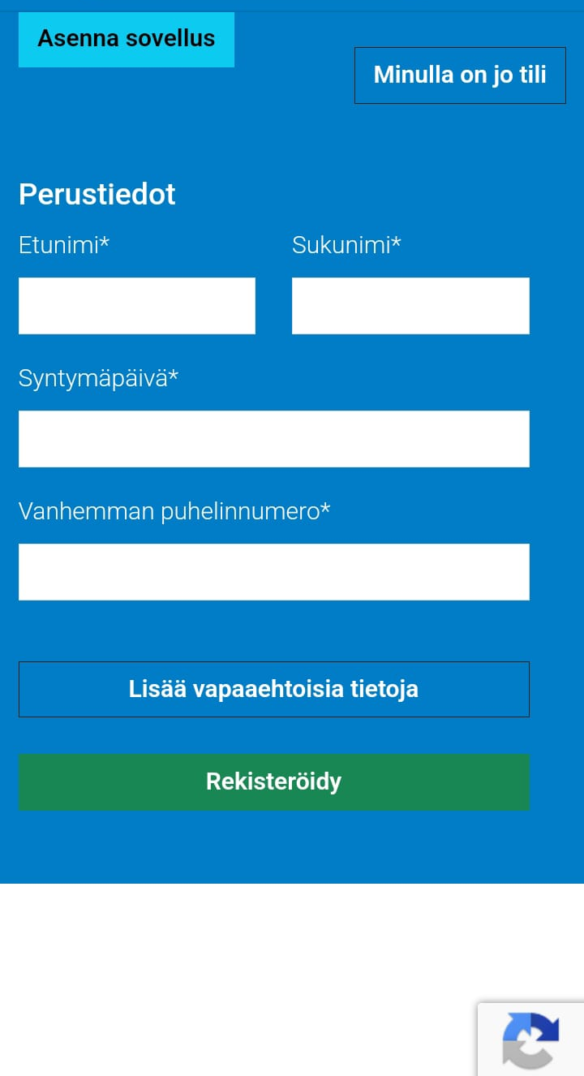
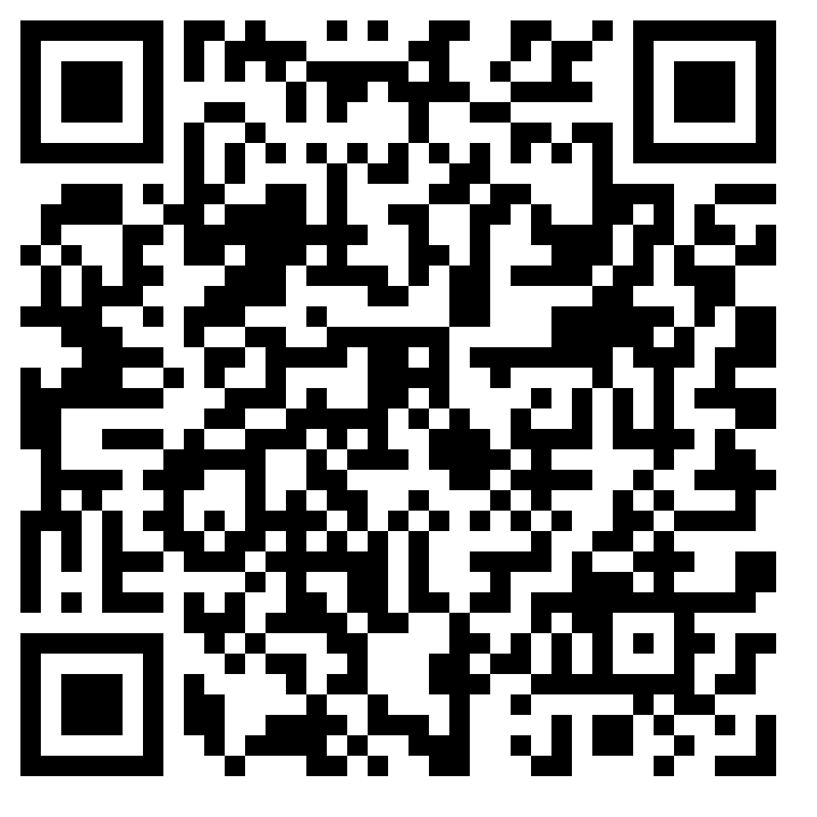
Nuorisokortin käyttöönottaminen
Sivu 1
Lue QR-koodi
tai
Kirjoita puhelimesi nettiselaimen osoitekenttään
joensuu.premmi.fi

Slide 2

Sivu 2
Asenna – Sovellus (pikakuvake)
(android puhelin)
Paina asenna sovellus painiketta
tai
iphone
Paina -painiketta ja valitse Lisää Koti-valikkoon. Kuvake näkyy vain laitteessa, johon se lisättiin.
Saat pikakuvakkeen puhelimen aloitusnäyttöön

Slide 3

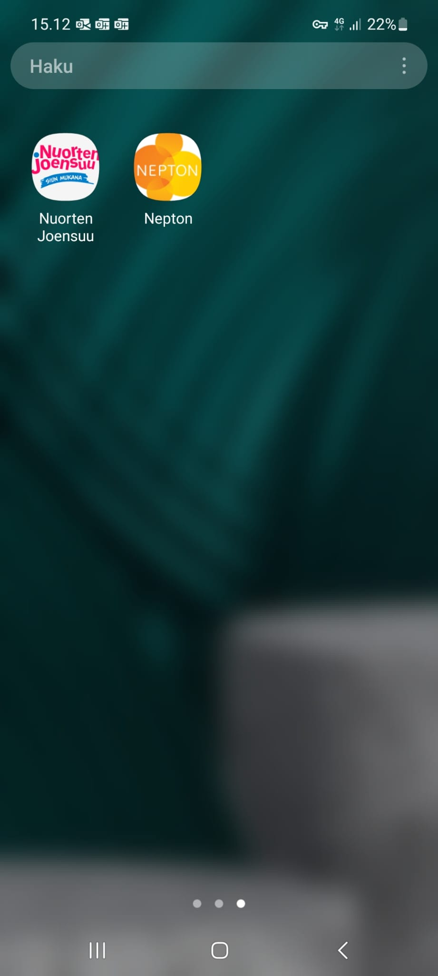
Sivu 3
Tarkista, että pikakuvake on nyt puhelimesi näytöllä.
Jatka painikkeesta tai avaamallasi sivulla.

Slide 4
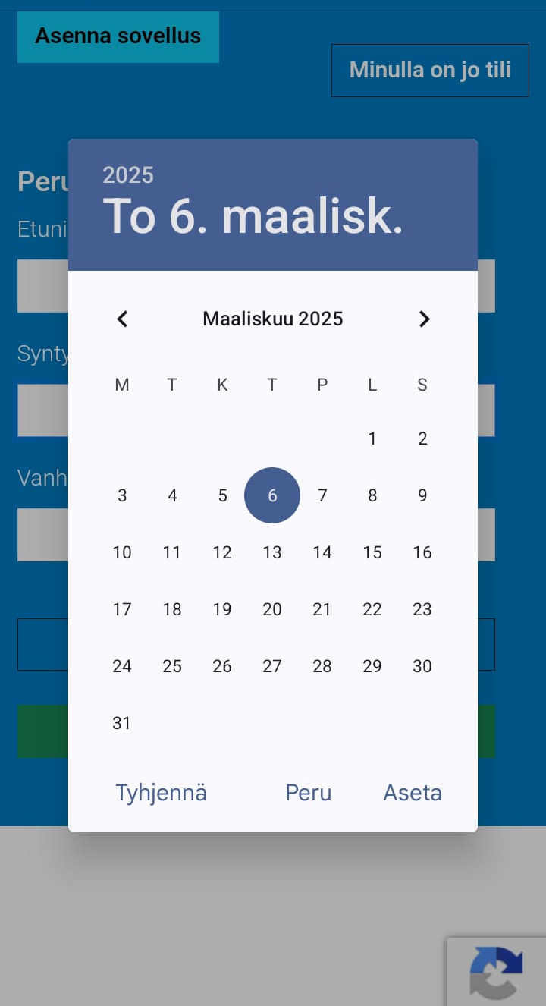
Täytä perustiedot
Sivu 4
Etunimi,
Sukunimi,
Syntymäaika (Valitse ensin vuosi esim. 2011 )
Huoltajan puhelinnumero,
Paina lopuksi rekisteröity näppäimestä

Slide 5
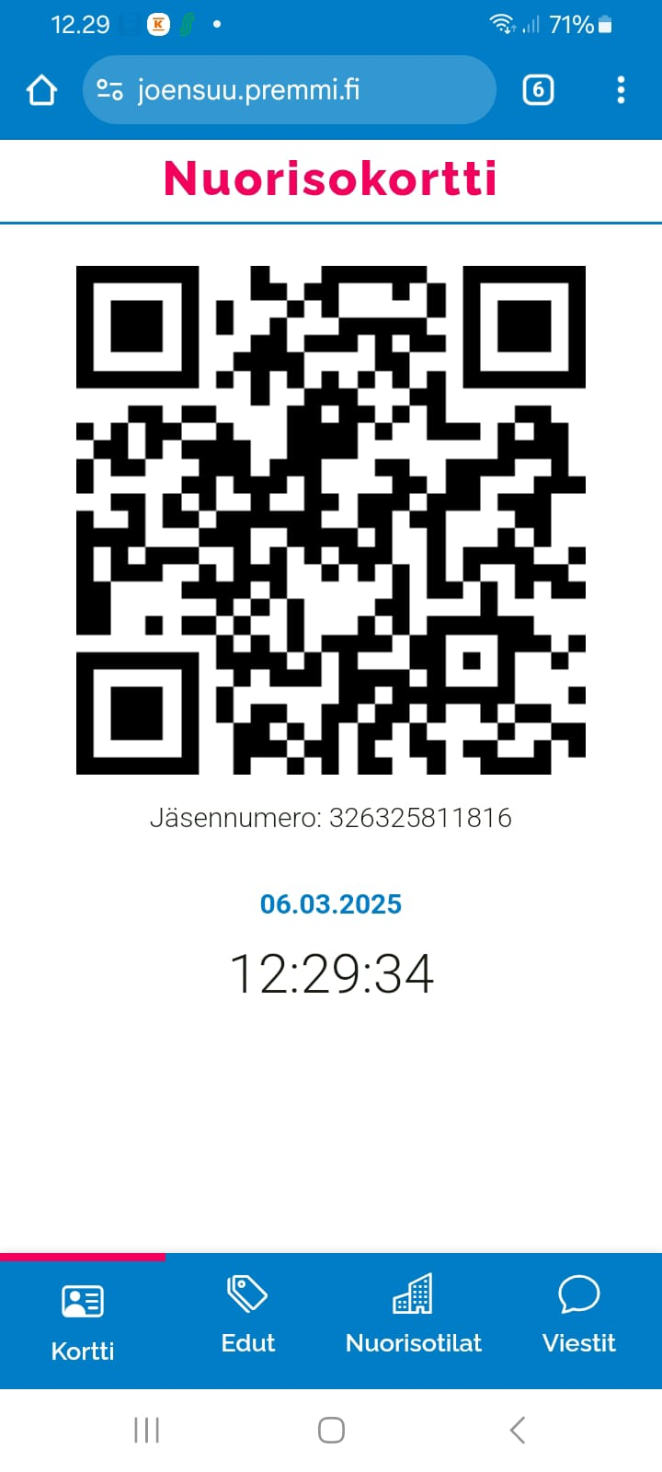
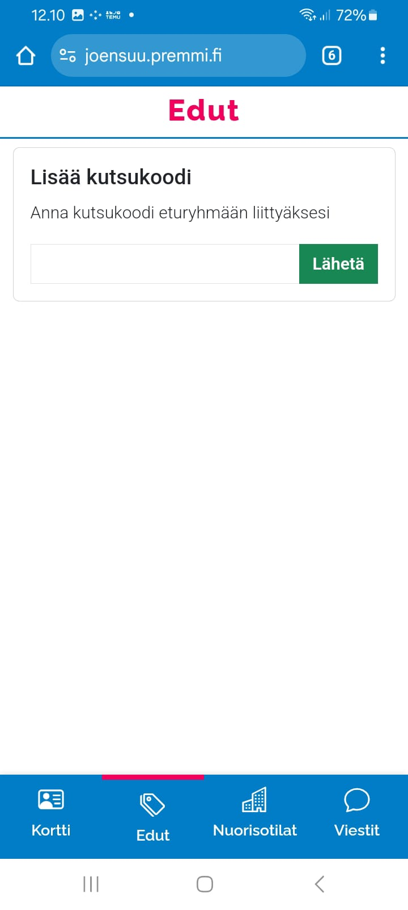
Sivu 5
1.
Sinulla on nyt nuorisokortti.
Lisätään K789-edut.
Valitse sovelluksen alavalikosta edut- painike
2.
Lisää kutsukoodi, jonka saat koulusi yhteysopettajalta
Tai
Nuorisotilan
nuoriso-ohjaajalta.
Paina lopuksi lähetä –painiketta.

Slide 6
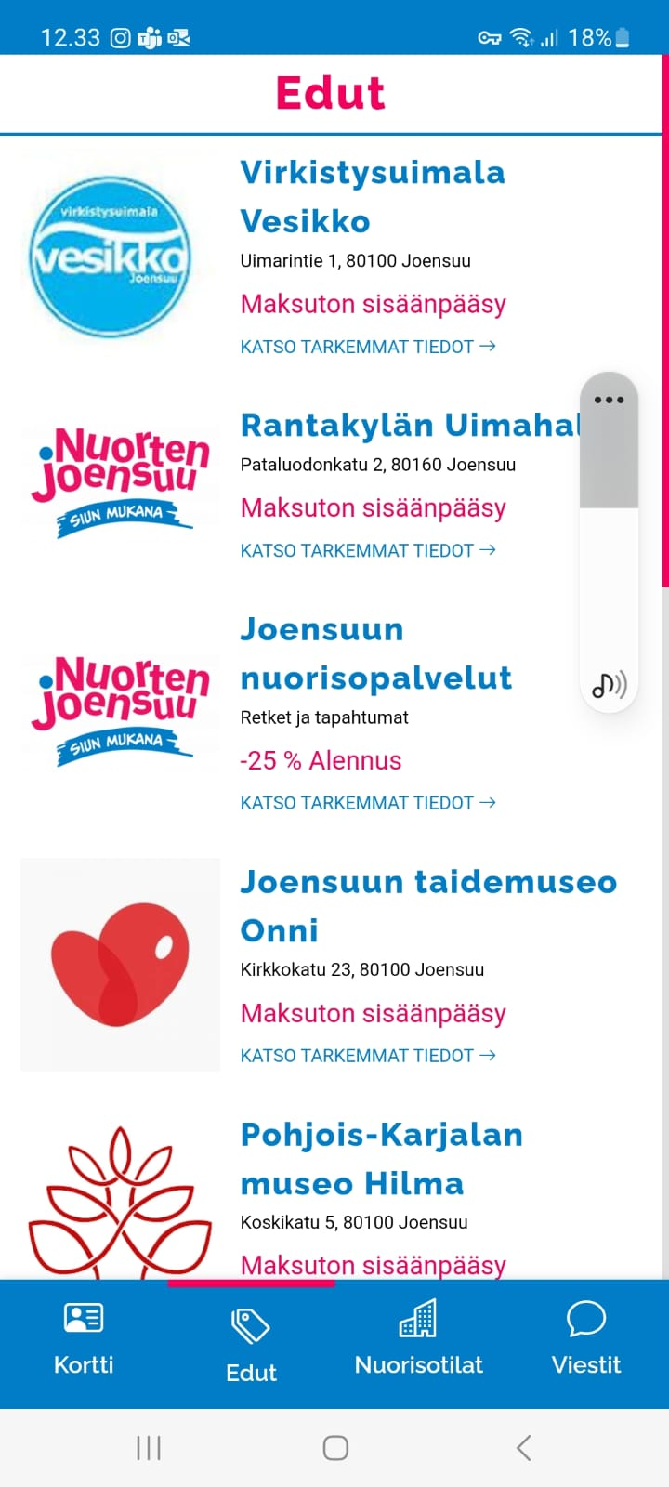
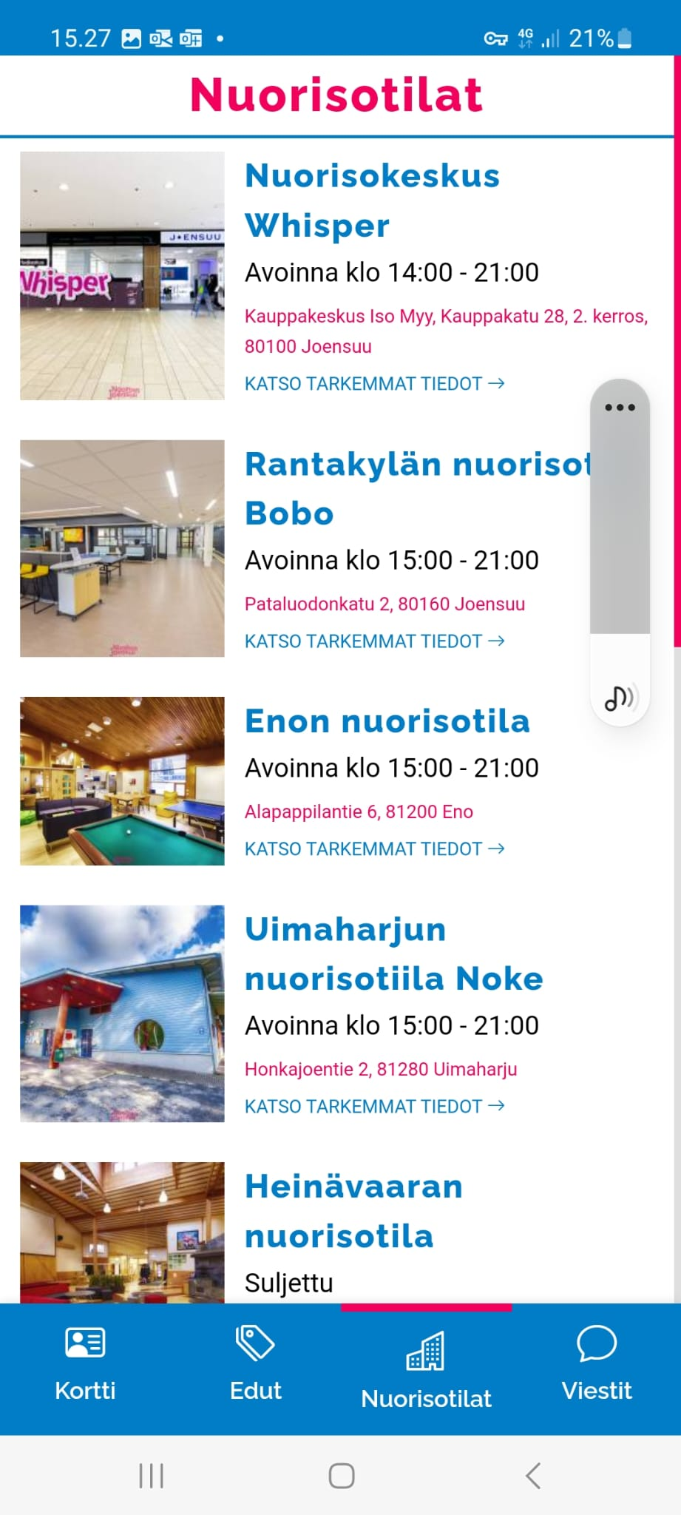
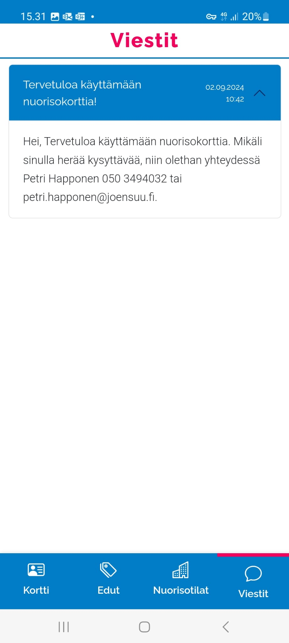
Sivu 6
Voit tarkastella etuja, nuorisotiloja tai viestejä.

